Slide 1
ЕГЭ-2021

Slide 2
Расписание ЕГЭ-2021 (на основании уведомлений)
31 мая
3,4 июня
7 июня
11 июня
15 июня
18 июня
21,22 июня
24,25 июня
География, литература, химия
Русский язык
Математика (профиль)
Физика, история
Обществознание
Иностранные языки, биология
Иностранные языки (говорен.)
Информатика

Slide 3
Особенности выдачи аттестата в 2021 году (Приказ Министерства просвещения от 22.03.2021 №113)
Для получения аттестата о среднем общем образовании
необходимо преодолеть минимальный порог по русскому языку (24 балла)
Для получения аттестата с отличием
Необходимо
иметь итоговые оценки «отлично» по всем предметам за 10-11 классы;
набрать не менее 70 баллов на ЕГЭ по русскому языку;
преодолеть минимальный порог на ЕГЭ по предметам по выбору.

Slide 4
Памятка о правилах проведения ЕГЭ (Приказ Департамента образования Орловской области от 11.05.2021 №666)
ППЭ оборудуются: - металлоискателями,
- средствами видеонаблюдения,
- системами подавления сигналов
подвижной связи.
ЕГЭ начинается в 10.00.
Вход участников начинается с 9.00.
Допуск участников ЕГЭ осуществляется при наличии документа, удостоверяющего личность.

Slide 5
Памятка о правилах проведения ЕГЭ (Приказ Департамента образования Орловской области от 11.05.2021 №666)
Если участник ЕГЭ опоздал на экзамен, он допускается к сдаче ЕГЭ. Время окончания экзамена не продлевается. Повторный инструктаж не проводится. Повторное включение аудиозаписи на ЕГЭ по иностранным языкам не проводится.

Slide 6
Памятка о правилах проведения ЕГЭ (Приказ Департамента образования Орловской области от 11.05.2021 №666)
В день проведения экзамена в ППЭ участникам ЕГЭ запрещается иметь при себе:
уведомление о регистрации на экзамене,
средства связи,
электронно-вычислительную технику,
фото, аудио и видео аппаратуру,
справочные материалы,
письменные заметки,
иные средства хранения и передачи информации.

Slide 7
Памятка о правилах проведения ЕГЭ (Приказ Департамента образования Орловской области от 11.05.2021 №666)
В день проведения экзамена в ППЭ участникам ЕГЭ запрещается:
выносить из аудиторий письменные заметки и другие средства хранения и передачи информации,
выносить из аудиторий экзаменационные материалы,
выносить из аудиторий письменные принадлежности,
фотографировать экзаменационные материалы.

Slide 8
Памятка о правилах проведения ЕГЭ (Приказ Департамента образования Орловской области от 11.05.2021 №666)
На экзамен можно взять с собой только необходимые вещи:
паспорт без обложки,
черную гелевую ручку,
линейку (география, математика, физика),
непрограммируемый калькулятор (география, химия, физика),
воду, шоколад (при необходимости).

Slide 9
Непрограммируемый калькулятор (Приказ Минобрнауки от 10.11.2017 №1099)
А) обеспечивает выполнение арифметических вычислений (сложение, вычитание, умножение, деление, извлечение корня) и вычисление тригонометрических функций;
Б) не осуществляет функции средства связи, хранилища базы данных и не имеет доступа к сетям передачи данных (в том числе к сети Интернет).

Slide 10
Памятка о правилах проведения ЕГЭ (Приказ Департамента образования Орловской области от 11.05.2021 №666)
Участники ЕГЭ занимают места в аудитории в соответствии со списками распределения. Изменение рабочего места запрещено.
Во время экзамена участникам ЕГЭ запрещается общаться друг с другом, свободно перемещаться по аудитории и ППЭ, выходить из аудитории без разрешения организатора.
При выходе из аудитории следует оставить экзаменационные материалы, черновики и письменные принадлежности на рабочем столе.

Slide 11
Памятка о правилах проведения ЕГЭ (Приказ Департамента образования Орловской области от 11.05.2021 №666)
Участники ЕГЭ, нарушившие Порядок проведения ГИА, удаляются с экзамена. ГЭК принимает решение об аннулирование результатов участника ЕГЭ по соответствующему предмету.

Slide 12
О недопущении нарушений установленного порядка
Участники ЕГЭ несут ответственность:
за наличие на своем рабочем месте и при себе запрещенных вещей и предметов,
общение друг с другом во время экзамена,
свободное перемещение по аудитории и ППЭ,
вынос из аудитории и ППЭ экзаменационных материалов,
фотографирование экзаменационных материалов.

Slide 13
О недопущении нарушений установленного порядка
В случае нарушения установленного Порядка участники ЕГЭ могут быть привлечены к дисциплинарной и (или) административной ответственности.
Административная ответственность установлена частью 4 статьи 19.30 Кодекса РФ об административных правонарушениях (штраф).

Slide 14
Памятка о правилах проведения ЕГЭ (Приказ Департамента образования Орловской области от 11.05.2021 №666)
Участник ЕГЭ может использовать только черновики со штампом образовательной организации, на базе которой организован ППЭ, и делать пометки в КИМ. На говорение ЕГЭ по иностранным языкам черновики не выдаются. Черновики не проверяются и записи в них не учитываются при обработке.

Slide 15
Памятка о правилах проведения ЕГЭ (Приказ Департамента образования Орловской области от 11.05.2021 №666)
Участник ЕГЭ, который по состоянию здоровья или другим объективным причинам не может завершить выполнение экзаменационной работы, имеет право досрочно сдать экзаменационные материалы и покинуть аудиторию. В дальнейшем участник по решению председателя ГЭК сможет сдать экзамен по данному предмету в дополнительные сроки.

Slide 16
Памятка о правилах проведения ЕГЭ (Приказ Департамента образования Орловской области от 11.05.2021 №666)
После утверждения результатов ЕГЭ председателем ГЭК, результаты передаются в образовательные организации в течение 1 рабочего дня. Ознакомление с результатами ЕГЭ участниками ЕГЭ осуществляется в течение одного рабочего дня со дня их передачи в образовательные организации.
Результаты ЕГЭ действительны 4 года, следующих за годом их получения.

Slide 17
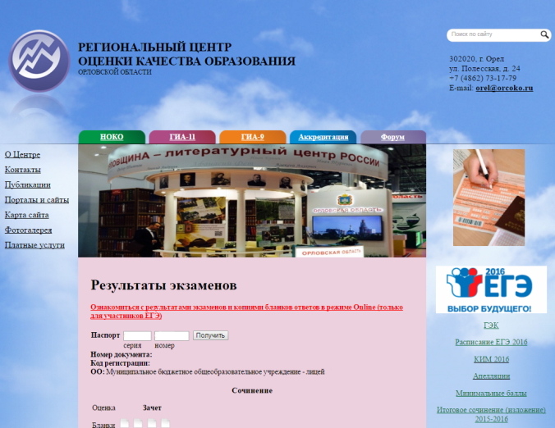
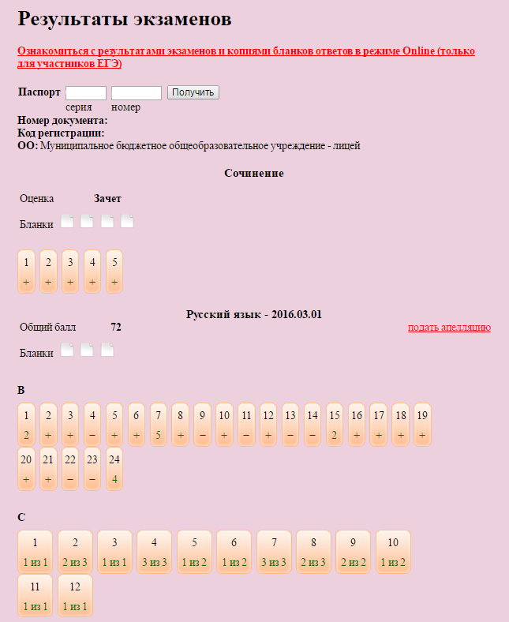
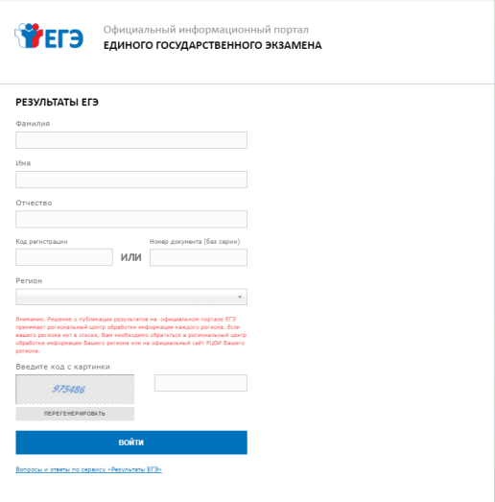
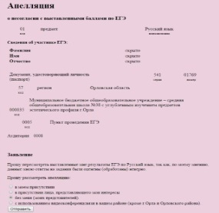
Сервисы ознакомления с результатами ЕГЭ
www.orcoko.ru
Ознакомление в автоматическом
режиме в рамках РИС/ФИС
www.vsopen.ru
check.ege.edu.ru
Сервер ФЦТ в ЗСПД

Slide 18
Апелляция (Приказ Департамента образования Орловской области от 11.05.2021 №666)
О нарушении установленного Порядка проведения ГИА – в день проведения экзамена, не покидая ППЭ
О несогласии с выставленными баллами – в течение 2 рабочих дней со дня официального объявления результатов. Апелляцию подают в образовательную организацию.
Апелляции по вопросам содержания и структуры КИМов, а также по вопросам, связанным с оцениванием результатов выполнения заданий с кратким ответом, оформлением работы
не рассматриваются.

Slide 19
Апелляция
Апелляции рассматриваются в ОРЦОКО.
В связи с санитарно-эпидемиологической обстановкой апелляции рассматриваются с помощью дистанционных технологий.

Slide 20
Апелляция
Конфликтная комиссия устанавливает правильность оценивания экзаменационной работы (развернутых ответов) и принимает решение об отклонении или удовлетворении апелляции.
Баллы могут быть изменены как в сторону повышения, так и понижения.
Апелляция о несогласии с выставленными баллами может быть отозвана участником ГИА по его собственному желанию (по заявлению).

Slide 21
Апелляция
В случае отсутствия заявления об отзыве и неявки участника ГИА на заседание конфликтной комиссии, комиссия рассматривает заявление в установленном порядке.

Slide 22
О РАСПРЕДЕЛЕНИИ УЧАСТНИКОВ ЕГЭ
ППЭ-003 - лицей №4 (г. Орел, ул. Революции, 4)
ППЭ-004 – школа №23 – английский язык (Говорение)

Slide 23
Подготовка к экзаменам
Режим питания (рыба, творог, орехи, курага стимулируют работу головного мозга).
Для активной работы мозга требуется много жидкости.
Постоянный недосып в сочетании со стрессом снижают уровень умственных способностей, ухудшают память и концентрацию.
Через каждые 40-50 минут занятий обязательно делать перерывы.

Slide 24
Подготовка к экзаменам
Моделируйте успех, а не провал.
Создайте доброжелательную атмосферу.
Соблюдайте баланс сил.
Заранее продумайте запасные варианты.

Slide 25
Перед экзаменом
Найти и выложить паспорт
Проверить ручки, разрешенные дополнительные канцтовары
Продумать дресс-код (предусмотреть неяркую комфортную одежду с карманами, без металлических элементов)
Взять минимум багажа (продумать, куда убрать футляр для очков)
Взять деньги на проезд

Slide 26
Перед экзаменом
Родители пишут разрешение самостоятельно добираться в ППЭ и из ППЭ
Если участник ЕГЭ заболел или отказывается сдавать какой-либо экзамен – заранее информировать классного руководителя

Slide 27
Телефоны горячей линии
Телефон доверия к ЕГЭ: 8 (495)104-68-38
Телефон региональной горячей линии:
8(4862)432596
Телефон муниципальной горячей линии
8 (4862) 55-45-95
Телефон школьной горячей линии
8 (4862) 75-03-38

Slide 28
Аттестат о среднем общем образовании
10 класс | 11 класс | аттестат
1 полугодие + 2 полугодие + год + | 1 полугодие + 2 полугодие + год | /6 = аттестат
Элективные курсы вносятся в аттестат без оценок.
В аттестате делается пометка об индивидуальном проекте.

Slide 29
СПАСИБО ЗА ВНИМАНИЕ

